Slide 1

Québec: actor insoslayable
Un inmenso potencial mineral
para la descarbonización de la
economíay la transición energética
> EXPLORE
LAS POSIBILIDADES

Slide 2












¿Por qué elegir el sector minero de Québec?
Financiación en todas las etapas de los proyectos
Recursos minerales diversificados
Base de datos pública y gratuita
Energía limpia y renovable
Amplia red de infraestructuras
Conocimiento de punta y mano de obra calificada
Régimen fiscal ventajoso
Todos los minerales necesarios para las baterías
Ecosistema minero desarrollado y completo
Socio sostenible y responsable
Marco jurídico estable y previsible
Asociaciones con las naciones indígenas

Slide 3
Qué nos distingue:
un entorno empresarial que fomenta la inversión
Un contexto político estable.
Todos los participantes y socios del sector minero trabajan en estrecha colaboración y el Gobierno de Québec puede apoyar activamente a los promotores y las empresas, a través de empresas públicas y de sus divisiones y filiales.
La inversión minera se ubica entre las mejores del mundo.
Según un estudio del Instituto Fraser de 2022, Québec es el
8.º estado minero más atractivo del mundo.
Notes:
Québec ofrece a las empresas extranjeras un entorno de negocios muy propicio para las inversiones mineras y la innovación, además de un régimen fiscal ventajoso en comparación con el de sus socios comerciales.
Rol de los principales actores gubernamentales:
Ministerio de Recursos Naturales y Bosques
Desarrollo de políticas y programas gubernamentales en el sector minero
Marco legal y normativo de las actividades mineras
Investissement Québec
Empresa estatal cuya misión es participar activamente en el desarrollo económico de Québec mediante el impulso de la innovación en las empresas, el emprendimiento y la sucesión o adquisición de empresas, además del crecimiento de la inversión y las exportaciones.
Ventanilla única para los inversores extranjeros, que pueden contar con más de 1.200 especialistas distribuidos en más de 30 oficinas en 19 países y 6 ciudades canadienses.
SOQUEM (filial de Investissement Québec)
Su misión es impulsar la exploración, el descubrimiento y el desarrollo de los recursos minerales de Québec.
Participó y contribuyó en el inicio de cientos de proyectos que llevaron a importantes descubrimientos de oro, diamantes, litio, niobio, elementos de las tierras raras y muchas otras sustancias minerales,
Société du Plan Nord
Empresa estatal cuya misión es contribuir al desarrollo integrado y coherente del territorio nórdico quebequense, en concertación con los representantes de las regiones y las naciones indígenas involucradas, así como también con el sector privado.
Desempeña el papel de facilitador en la investigación y el desarrollo de soluciones adaptadas a las especificidades de este territorio, que tiene un rico potencial mineral.
Société de développement de la Baie-James
Interviene en el desarrollo económico y la gestión de las infraestructuras viales y aeroportuarias facilitando la ejecución de proyectos de negocios en la región y brindándoles apoyo.
Respalda el desarrollo económico de la región de la Bahía James a través de inversiones, principalmente para proyectos de negocios estructurantes y rentables en los diferentes sectores económicos.

Slide 4
Qué nos distingue:
un régimen fiscal ventajoso
En su conjunto, el sistema fiscal quebequense es competitivo gracias a tasas impositivas competitivas para las empresas, reglas de cálculo de la renta imponible y numerosos créditos y franquicias fiscales para las empresas.
Québec cuenta con medidas fiscales ventajosas que permiten brindar apoyo a las empresas en todas las etapas del ciclo minero.
Notes:
En su conjunto, el sistema fiscal quebequense es competitivo gracias a tasas impositivas competitivas para las empresas, reglas de cálculo de la renta imponible y numerosos créditos y franquicias fiscales para las empresas.
Es difícil comparar los sistemas fiscales de un país a otro debido a las numeras diferencias que pueden existir entre estos sistemas. Es por eso que no podemos determinar la superioridad de un sistema con respecto a otro teniendo en cuenta solo la tasa impositiva para empresas. En definitiva, los empresarios deben evaluar el sistema fiscal de un país en función de su propia situación, teniendo en cuenta las reglas de cálculo de la renta imponible, las tasas impositivas, los impuestos sobre los salarios y los impuestos al consumo, además de las diferentes medidas fiscales vigentes.
Para conocer las ventajas para los inversores (costos de mano de obra asequibles, espacios de alquiler con costos ventajosos y tasas impositivas entre las más competitivas de América del Norte), y cómo Québec permite que las empresas aumenten su competitividad a escala internacional, le dejamos el siguiente enlace: Costos de operación competitivos (https://www.investQuébec.com/international/fr/pourquoi-le-Québec/couts-d-exploitation.html)
Las compañías mineras también están sujetas al impuesto minero, deben pagar el importe más elevado entre el impuesto minero mínimo y el impuesto minero sobre las ganancias anuales. Para obtener más detalles al respecto, se puede consultar el documento “El régimen impositivo minero en pocas palabras”. (https://cdn-contenu.Québec.ca/cdn-contenu/adm/min/finances/publications-adm/Autres_documents/AUTFR_RegimeImpotMinierEnBref.pdf)
Québec ofrece créditos fiscales reembolsables, deducciones y subsidios que, de manera acumulativa, lo convierten en un entorno de negocios muy ventajoso.

Slide 5
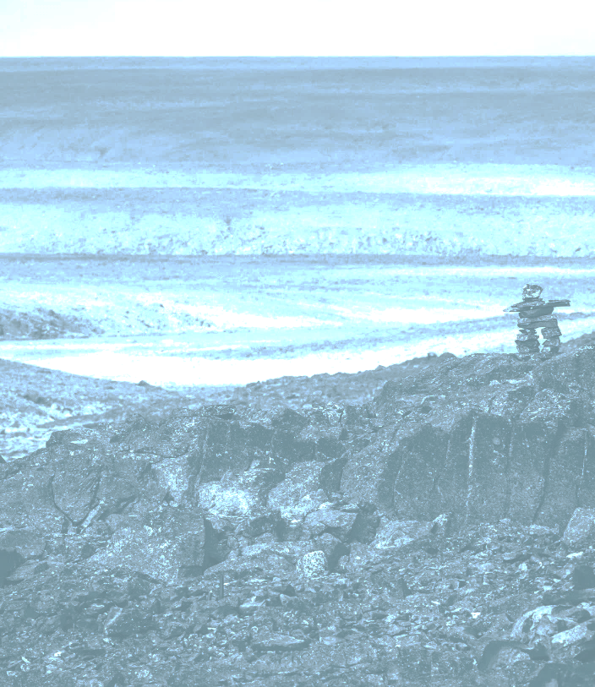
Qué nos distingue:
un líder del desarrollo sostenible y responsable
Prácticas reconocidas de aceptabilidad
social.
Asociaciones con las naciones indígenas:
    Convención de la Bahía James y del Norte Quebequense;
    Convención del Noreste Quebequense.
Política de consulta a las comunidades
indígenas específica del sector minero.
Notes:
La aceptabilidad social y el desarrollo sostenible son primordiales en Québec y el uso del territorio está basado en estos principios.
En Québec, la aceptabilidad social es uno de los desafíos más importantes para el desarrollo y la concreción de proyectos de aprovechamiento de los recursos naturales.
Comunicación y transparencia, prácticas empresariales quebequenses muy arraigadas, cuyo objetivo es garantizar el éxito de los proyectos, en beneficio no solo de las comunidades receptoras, sino también de los promotores.
Québec tiene la suerte de contar con una importante población indígena con quien ha podido establecer tratados modernos y asociaciones duraderas. Es el caso del acuerdo de la Convención de la Bahía James y del Norte de Québec firmada en 1975 entre el Gobierno de Québec y la nación cree e inuit del Norte de Québec. El objetivo de este acuerdo era desarrollar económica y socialmente el Norte de Québec.
La Gran Alianza, firmada en 2020, es otro acuerdo entre el Gobierno de Québec y la nación cree, cuya misión es planificar y ejecutar un programa de infraestructuras a 30 años. Su objetivo es facilitar el transporte de las personas y los bienes y aumentar el valor de los recursos naturales mediante la reducción del costo de transporte, sin dejar de lado el desarrollo y la protección de la región de Eeyou Istchee de la Bahía James.
La Política de consulta a las comunidades indígenas en el sector minero público desde 2019 favorece principalmente una mejor consideración de las preocupaciones expresadas por las comunidades indígenas con respecto a las actividades mineras y establece las directrices propias del sector minero en el marco del proceso de consulta a las comunidades indígenas.

Slide 6
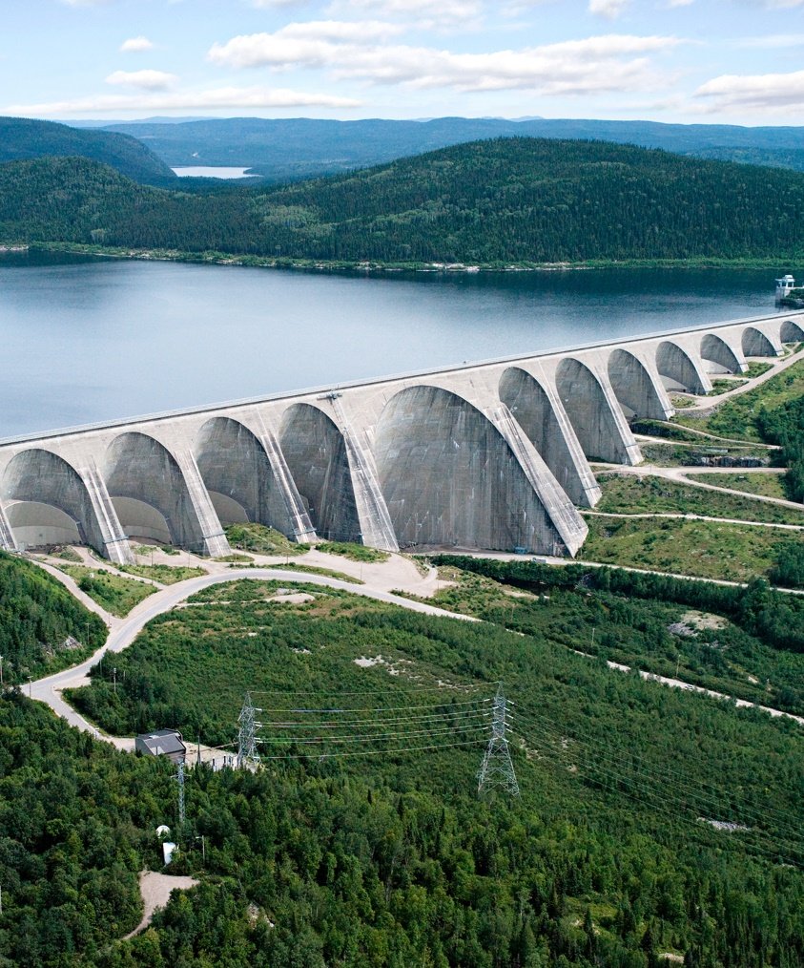
Qué nos distingue:
una energía limpia y renovable
Québec es uno de los cinco mayores productores de hidroelectricidad en el mundo.
La electricidad generada en el territorio quebequense proviene en un 99% de energías renovables, limpias y confiables.
Hydro-Québec forma parte de la solución para reducir las emisiones de GEI.
Notes:
- Québec es uno de los cinco productores principales de hidroelectricidad en el mundo y suministra el 52% de la hidroelectricidad canadiense.
- La electricidad generada en el territorio quebequense proviene en un 99% de energías renovables, limpias y confiables.
- Hydro-Québec, empresa estatal, representa una ventaja incuestionable en la lucha contra el cambio climático. Explota un amplio parque de producción con una potencia instalada de 37.436 megavatios (MW), al 31 de diciembre de 2023.
- Hydro Québec es un centro neurálgico de investigación y desarrollo único en el mundo. Además de apoyar todas las facetas de sus actividades, desde la producción de electricidad hasta su consumo, las investigaciones de Hydro-Québec se centran, entre otros, en los materiales de las baterías. La empresa estatal ha obtenido unas 100 familias de patentes, ha otorgado unas sesenta licencias de uso de sus tecnologías y ha publicado aproximadamente 250 artículos científicos. Estos trabajos se realizan en el Instituto de Investigación en Electricidad de Québec (IREQ, por sus siglas en francés) y en el Centro de Excelencia en Electrificación del Transporte y Almacenamiento de Energía. El Centro de Excelencia en Electrificación del Transporte y Almacenamiento de Energía de Hydro-Québec es un polo de innovación de clase mundial en el ámbito de los materiales de baterías para vehículos eléctricos y otras aplicaciones de almacenamiento de energía, tanto estacionarias como móviles.

Slide 7
Qué nos distingue:
conocimientos científicos de renombre
La explotación minera en Québec se basa en la optimización y el desarrollo de nuevos procedimientos metalúrgicos y en la experiencia de diferentes centros de investigación aplicada, de redes de investigación, de ayuda y de acompañamiento a empresas:
    Corem;
    Centre d’excellence sur les métaux stratégiques Éléments08;
    Consortium Agora 49;
    Consortium de recherche et d’innovation en transformation métallique (CRITM);
    Red de investigación científica específica para minerales críticos y estratégicos.
Notes:
La explotación minera en Québec se basa en la optimización y el desarrollo de nuevos procedimientos metalúrgicos y en la experiencia de diferentes centros de investigación aplicada y de redes de investigación, principalmente:
El Corem, socio de las compañías mineras más eficientes de Québec, Canadá y todo el mundo.
El Centre d’excellence sur les métaux stratégiques Éléments08 tiene como objetivo la explotación responsable y sostenible de los metales estratégicos;
El Consortium Agora 49 es una red de investigación e innovación y una de las nueve agrupaciones sectoriales de investigación industrial (RSRI) de Québec. Es una red dedicada a la investigación industrial.
El CRITM es una de las nueve RSRI cuya misión es aumentar la competitividad de las empresas en materia de transformación metálica mediante el apoyo a la innovación.
La Red de investigación científica específica de los minerales críticos y estratégicos tiene como misión impulsar la investigación colaborativa y precompetitiva para promover el desarrollo y la perennidad de las cadenas de valor de los MCE.

Slide 8
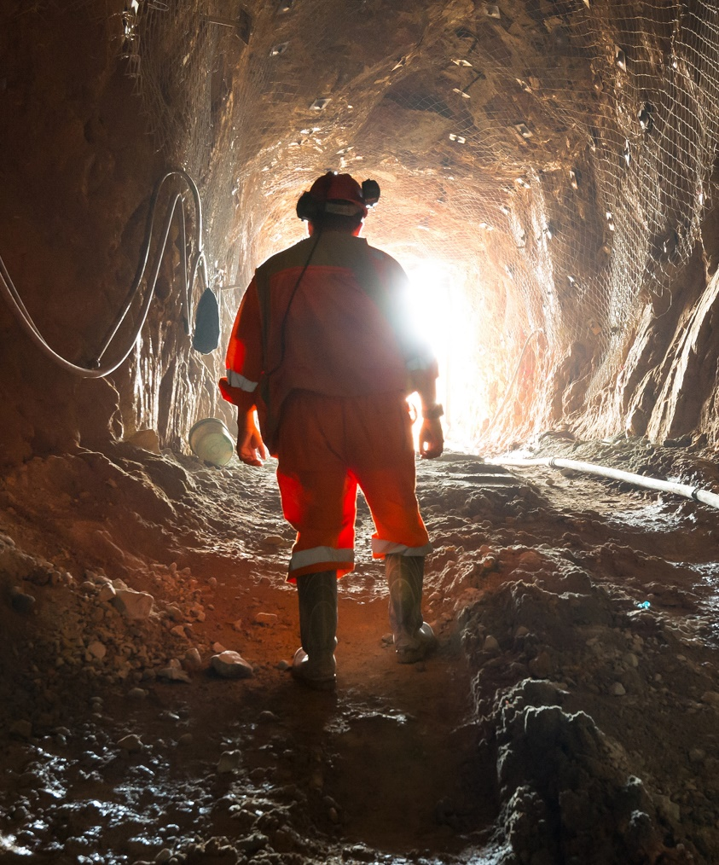
Qué nos distingue:
una mano de obra calificada
Red diversificada y complementaria de establecimientos:
    universidades de renombre;
    establecimientos educativos de nivel post-secundario;
    centros de formación profesional;
    centros de nivel post-secundario de transferencia tecnológica.
Servicios de capacitación adaptados a las necesidades de las empresas y numerosos programas de formación continua, adaptados a las necesidades del mercado.
Esquema completo para apoyar el desarrollo de las competencias.
Instituto Nacional de Minería.
Notes:
En 2022, la industria minera empleó directamente a más de 13.000 personas (explotación).
Presencia de actores mineros mundiales como Tata Steel, Rio Tinto, Glencore, ArcelorMittal, Newmont, Agnico Eagle.
La calidad de la mano de obra quebequense es reconocida a nivel internacional. Québec es un productor minero de larga data que cuenta con trabajadores experimentados en todas sus regiones y proveedores especializados en todas las etapas del proceso de desarrollo mineral. El sector minero quebequense puede contar cada año con 10.000 nuevos egresados procedentes de 50 programas de estudios y formación relacionados con el sector minero.
Centros post-secundarios de transferencia tecnológica especializados: el Centro Tecnológico de Residuos Industriales, el Centro de Metalurgia de Québec, el Centro Nacional de Electroquímica y Tecnologías Ambientales, el Instituto Tecnológico de Mantenimiento Industrial.
En el contexto actual de importantes cambios tecnológicos, que influyen en las competencias requeridas en el mercado laboral, existen diferentes programas para apoyar el desarrollo de las competencias.
El Ministerio de Trabajo, Empleo y Solidaridad Social (MTESS), habida cuenta de su misión con respecto a la mano de obra y el empleo, es un socio gubernamental de primer plano. Puede otorgar subsidios a las empresas para cubrir una parte de los gastos incurridos para la capacitación de los trabajadores, para obtener los servicios de asesores en materia de gestión de recursos humanos o para cubrir una parte de los salarios de las personas que deben enfrentar determinados obstáculos laborales. También puede apoyar financieramente a personas desempleadas para que realicen una capacitación que les permita obtener un trabajo en estas empresas. La Comisión de Socios del Mercado Laboral, por su parte, cuenta con diferentes programas de apoyo financiero para la capacitación de trabajadores y para pasantías.
El Instituto Nacional de Minería que brinda apoyo y asesoramiento a los ministros, gracias a informes de investigación, proyectos piloto y más de 120 socios, colaboradores e investigadores procedentes del ámbito de la educación y el sector minero. El Instituto Nacional de Minería respalda a los establecimientos educativos y a las empresas de la industria minera para el desarrollo de una oferta de capacitación innovadora y diversificada.

Slide 9
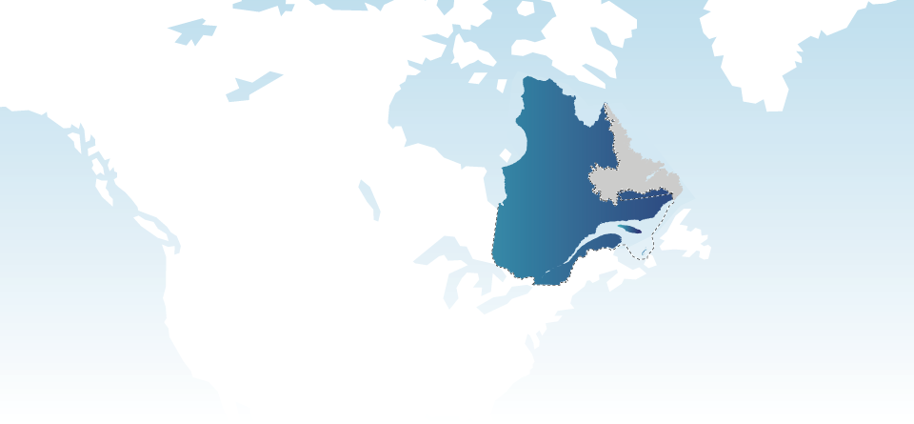
Minerales críticos
y estratégicos
Un inmenso potencial mineral
para la descarbonización de la economía
y la transición energética

Slide 10
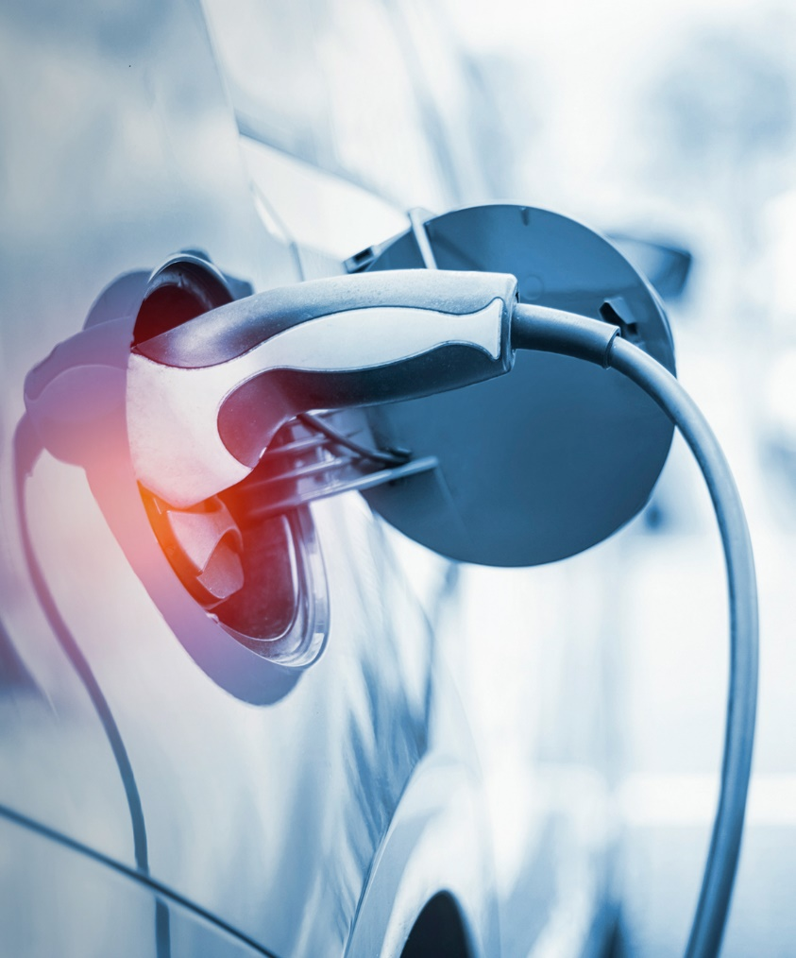
Crecimiento de la demanda mundial de minerales críticos y estratégicos (MCE)
Los MCE, indispensables en
sectores clave de la economía:
aeroespacial;
transporte, baterías y vehículos eléctricos;
alta tecnología;
energías renovables;
ciencias de la vida, etc.
Notes:
La demanda mundial de MCE aumenta constantemente. Según un informe del Banco Mundial publicado en 2020, la transición energética hacia una economía baja en carbono producirá un fuerte aumento de la demanda de minerales como níquel, vanadio, indio, cobalto, litio y grafito.
Los MCE se utilizan en diferentes ámbitos para fabricar productos del sector aeroespacial, dispositivos y equipos inteligentes, en las telecomunicaciones, las energías renovables, el almacenamiento de energía, el sector médico, la seguridad nacional y la electrificación del transporte. Efectivamente, se trata de sectores en crecimiento para los cuales el suministro de minerales críticos y estratégicos (MCE) es indispensable.
Los minerales críticos se definen como sustancias esenciales para sectores clave de la economía, que presentan un alto riesgo en materia de suministro y no poseen sustitutos disponibles comercialmente. Los minerales estratégicos son sustancias minerales necesarias para la implementación de las grandes políticas de un Estado.

Slide 11
Suministro de MCE: un desafío
Una gran parte de la producción mundial actual proviene de China.
El suelo de Québec es rico en recursos minerales con 28 MCE:
En Québec, los minerales considerados críticos son el antimonio, el bismuto, el cadmio, el cesio, el cobre, el estaño, el galio, el indio, el telurio y el zinc;
En Québec, los minerales considerados estratégicos son el aluminio, el apatito, el cobalto, los elementos de las tierras raras y del grupo del platino, el hierro de alta pureza, el germanio, el grafito, el litio, el manganeso, el magnesio, el níquel, el niobio, el escandio, el silicio de alta pureza, el tantalio, el titanio y el vanadio.
Notes:
El suministro de los MCE es un desafío, ya que existe una gran dependencia a la producción dominada por China.
El suelo quebequense rebosa de recursos minerales, ya explotados o con potencial para ello. Es por eso que Québec presta mucha atención a la evolución de la demanda mundial en las próximas décadas, principalmente en lo que respecta a los minerales necesarios para la transición energética.
El Ministerio de Recursos Naturales y Bosques (MRNF) participó en trabajos que llevaron a la publicación de una lista de minerales críticos de Canadá, lo cual permitió tener en cuenta los minerales críticos y estratégicos reconocidos por Québec. En la lista de los 31 minerales considerados críticos y estratégicos por el Gobierno federal, la gran mayoría forma parte de la lista actualizada en enero de 2024, lo cual demuestra la diversidad geológica quebequense y su gran potencial.

Slide 12
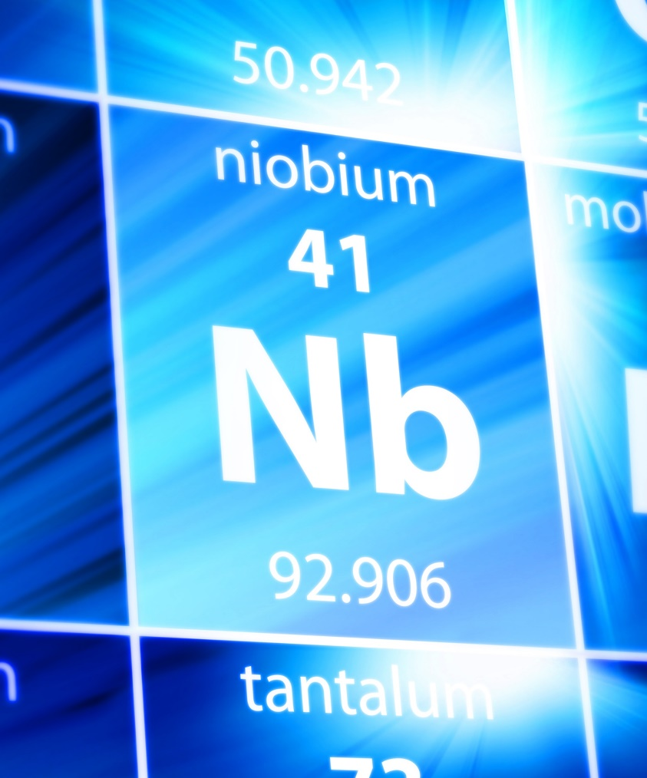
Québec: un actor insoslayable en materia de MCE
Québec: el productor de minerales más diversificado de Canadá.
20 minas activas, cinco de las cuales para los MCE
más demandados por Estados Unidos:
cobalto, elementos del grupo del platino, grafito,
niobio, titanio.
Producción de aluminio y producción en reactivación de litio.
Québec es el segundo productor mundial de niobio.
Notes:
Una quinta parte de la producción minera canadiense proviene de Québec. Los recursos que allí se explotan son los más diversificados de Canadá: se producen y enriquecen 15 metales y 13 minerales, entre ellos el litio, las tierras raras y el apatito.
El valor de las entregas mineras alcanzó los $10.600 millones en 2023, un aumento de más del 12% con respecto a 2022.
Los gastos de exploración y enriquecimiento de los MCE están en franco aumento desde 2020:
2020: $61 millones;
2021: $194 millones;
2022: $319 millones;
2023 (datos preliminares): $447,9 millones.
Québec es uno de los pocos productores de niobio, dióxido de titanio, cobalto y platino en el mundo.
Québec produce actualmente aproximadamente el 20% de la oferta mundial de óxido de escandio. Cuenta con depósitos de elementos de tierras raras, principalmente de vanadio. Una de las minas más importantes de grafito en Occidente se encontrará en Québec, en la región de Lanaudière. Se trata de un proyecto de la compañía Nouveau Monde Graphite, que el Gobierno de Québec aprobó en febrero de 2021, una mina que será en el futuro 100% eléctrica.
Con la reactivación del proyecto North American Lithium, Québec es el único productor de litio en Canadá.
Québec es el principal productor de aluminio de Canadá
Québec es uno de los pocos productores de niobio y se encuentra en el segundo lugar a nivel mundial en la producción de este elemento (este metal raro se encuentra en instalaciones que deben resistir a la corrosión, en calderas resistentes a altas presiones, en rociadores de superaleaciones o entre los materiales de construcción de las cápsulas espaciales). Una sola mina ubicada en la localidad de Saint-Honoré, Québec, tiene el 15% de la producción mundial.
Québec es el 2.º productor canadiense de níquel y el 5.º productor canadiense de cobre y zinc. También es el primer productor de concentrado de hierro y zinc y el segundo productor de oro en Canadá, además de poseer la única fundición de cobre activa en Canadá.

Slide 13
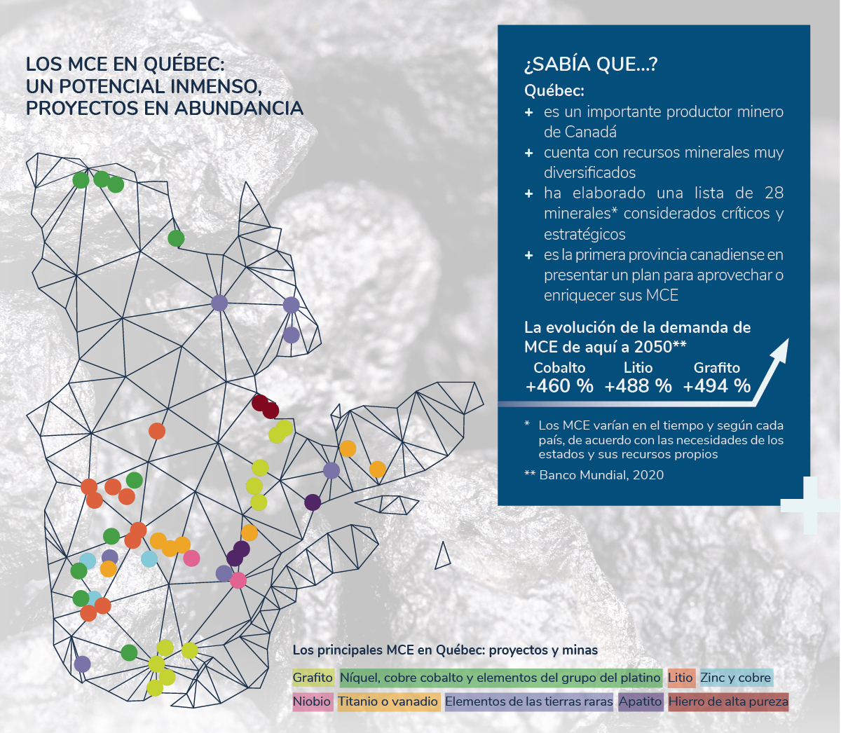
Los minerales críticos y estratégicos en Québec: un potencial inmenso, proyectos en abundancia.
Fuente: FS_PQVMCS.pdf (Québec.ca)

Slide 14
Objetivos de Québec en el plano internacional
en materia de MCE
El objetivo principal es generar inversiones y establecer asociaciones estratégicas con miras a desarrollar las cadenas de MCE.
El documento Elegir el sector minero de Québec, destinado a los inversores, está disponible en línea en francés e inglés.
Notes:
Los gobiernos desempeñan un papel clave al orientar a sus industrias hacia las fuentes de suministro de minerales críticos y estratégicos y al implementar fondos institucionales destinados a los MCE.
La situación actual demuestra que Québec se concentra en la primera transformación (explotación de minas), no obstante, Québec también desea desarrollar con el tiempo la segunda.
La transformación de minerales en aleaciones o componentes, y la tercera: fabricación de equipos, como baterías para vehículos eléctricos.
Además, Québec apuesta por la transformación y el reciclaje de los minerales críticos y estratégicos con el objetivo de desarrollar una economía circular.

Slide 15

Objetivos de Québec en el plano internacional en materia de MCE
De manera más amplia, la red de representaciones de Québec en el extranjero puede:
  ayudar a Québec a posicionarse a mediano y largo plazo en el plano mundial como un actor clave en materia de MCE;
  brindar apoyo a las actividades de promoción del Ministerio de Recursos Naturales y Fauna (MRNF) y a los gestores de Investissement Québec International.

Slide 16
Aprovechar el potencial en MCE de Québec
El Plan Quebequense para el Aprovechamiento de los MCE 2020-2025 prevé una inversión aceleradora de más de $100 millones:
  Adquisición de conocimientos geocientíficos;
  Coordinación entre los actores del medio de la I+D para aumentar la sinergia y la innovación, principalmente teniendo en cuenta los principios de economía circular,
  Consolidación de las redes de infraestructuras multiusuarios de transporte, energía y
  telecomunicaciones;
  Apoyo financiero a proyectos innovadores de exploración, transformación, reciclaje,
  inteligencia artificial e I+D;
  Promoción de las inversiones en territorio quebequense y acompañamiento a las empresas en sus proyectos de desarrollo;
  En sinergia con otras políticas de Québec: el Plan para una Economía Verde, la
  Estrategia para el Desarrollo del Sector de las Baterías, el Plan de Acción Nórdico 2020-2023.
Notes:
Este plan surge de la voluntad del Gobierno de promover la prosperidad de las regiones de Québec y la transición hacia una economía más verde. Permitirá implementar en Québec cadenas de valor de minerales críticos y estratégicos (MCE) respetando los principios de desarrollo sostenible, aceptabilidad social y creación de riqueza para las regiones, incluidas las comunidades locales e indígenas.
El Plan tiene en cuenta las estrictas normas de protección del medio ambiente y de salud y seguridad de los trabajadores, ya establecidas.
El Plan para una Economía Verde contribuirá a alcanzar el objetivo de reducción de las emisiones de gases de efecto invernadero que Québec se fijó para 2030, es decir, una reducción del 37,5% con respecto al nivel de 1990, y alcanzar la neutralidad en carbono de aquí a 2050.
El Plan de Acción Nórdico es un proyecto ejemplar de desarrollo sostenible. El Gobierno de Québec y sus socios invertirán más de 1.400 millones de dólares en el desarrollo sostenible del territorio nórdico quebequense durante los próximos tres años, al norte del paralelo 49. Esta estrategia gubernamental busca obtener resultados tangibles para las comunidades nórdicas. Integra el desarrollo energético, minero, forestal, bioalimentario, turístico y vial, además de impulsar el aprovechamiento de la fauna, la protección del medio ambiente y la preservación de la biodiversidad.
El Gobierno de Québec también apuesta por el desarrollo del sector de las baterías en su territorio durante los próximos años (ver la próxima diapositiva).

Slide 17
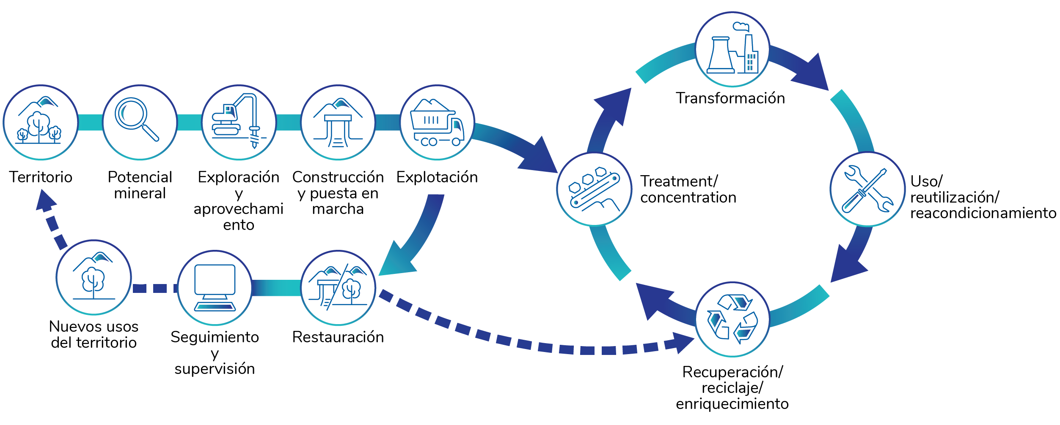
Economía circular para reducir la huella ambiental
Fuente: Ministerio de Energía y Recursos Naturales de Québec.
Notes:
Dado que estos minerales no son renovables, se deben elaborar estrategias para un uso óptimo de los recursos disponibles, poniendo énfasis principalmente en la recirculación del material extraído. La economía circular, elemento central del Plan Quebequense para el Aprovechamiento de los MCE de Québec 2020-2025, se basa en el diseño ecológico, el reciclaje y la reutilización de los recursos minerales. Este enfoque de futuro permitirá reducir nuestra huella ambiental y satisfacer la demanda de MCE. Se impulsará la recuperación y el reciclaje de los minerales críticos y estratégicos. El objetivo es reutilizar o reciclar los residuos mineros o los componentes de bienes para darles una segunda vida.
Se lanzaron dos convocatorias para la presentación de propuestas en el marco del Programa de apoyo a la investigación y el desarrollo para la economía circular aplicada a los sectores de los MCE, financiado en el marco del PQVMCS
En Québec, ya existen proyectos o estudios relacionados con el reciclaje de los minerales críticos y estratégicos que han recibido apoyo financiero del Gobierno de Québec. Dos ejemplos: el proyecto de la compañía Lion, que desarrolla una tecnología de reciclaje de las baterías de iones de litio; la fábrica de reciclaje de tierras raras Géoméga para la industria de los imanes.

Slide 18
Desarrollo del sector de las baterías y experiencia en materia de transporte eléctrico
Explotar y transformar de manera responsable y sustentable
los minerales del territorio quebequense para fabricar componentes
de baterías.
Fabricar vehículos comerciales eléctricos.
Desarrollar el reciclaje de las baterías.
Canadá y Estados Unidos se consideran socios estratégicos en el desarrollo de los MCE (principalmente en el sector de los vehículos eléctricos) y Québec está bien posicionado para desempeñar un papel de primer plano.
Notes:
La Initiative Batterie Québec tiene como objetivo desarrollar rápidamente una cadena de producción de clase mundial en Québec, desde la extracción de minerales hasta la producción de componentes terminados, pasando por el desarrollo de procesos ecológicos.
La iniciativa cuenta con 3 aspectos:
Explotar y transformar de manera responsable y sostenible los minerales del territorio quebequense para fabricar componentes de baterías, como ánodos y cátodos;
Fabricar vehículos comerciales eléctricos. Objetivo: invertir en la fabricación local de vehículos eléctricos;
Desarrollar el reciclaje de baterías gracias a las tecnologías quebequenses de vanguardia.
Actualmente (2023), el valor de los principales proyectos anunciados en el sector de las baterías se estima en unos 11.000 millones de dólares. De esta suma, 5.900 millones de dólares, es decir, el 54% del valor total de los proyectos, serán invertidos por las empresas privadas que se establecerán en Québec.
Québec está listo para acelerar el desarrollo de la capacidad minera y de refinado de los materiales activos de las baterías y atraer a empresas de envergadura mundial especializadas en la fabricación de componentes de baterías. Ofrece incentivos normativos, fiscales y financieros que pueden favorecer el desarrollo del sector, e implementa iniciativas logísticas y competitivas para que las baterías de Québec sean más verdes, reciclables y distintivas en los mercados mundiales.

Slide 19
Minerales críticos y estratégicos
Un inmenso potencial mineral para
la descarbonización de la economía y la transición energética

Slide 20


¡Gracias!
> EXPLORE
LAS POSIBILIDADES
Québec.ca/international

